Slide 1
§4 谐振腔

Slide 2
1．有界空间中的电磁波
第一节我们研究了无界空间中的电磁波。在无界空间中，电磁波最基本的存在形式为平面电磁波，这种波的电场和磁场都作横向振荡。这种类型的波称为横电磁（TEM）波。

Slide 3
从电磁波与导体的相互作用可知，电磁波主要是在导体以外的空间或绝缘介质内传播的，只有很小部分电磁能量透人导体表层内．

Slide 4
理想导体(电导率δ→∞)
电磁波全部被导体反射，进人导体的穿透深度趋于零
导体表面自然构成电磁波存在的边界
有界空间中传播的电磁波有本身的特点，而且广泛应用在许多无线电技术的实际问题中。

Slide 5
如: 在微波技术中，常用波导来传输电磁能量。波导是中空的金属管，电磁波在波导管内空间中传播，而金属管壁作为电磁场存在的边界制约着管内电磁波的存在形式。

Slide 6
又如在高频技术中常用谐振腔来产生一定频率的电磁振荡。谐振腔是中空的金属腔，电磁波在腔内以某些特定频率振荡。这类有界空间中的电磁波传播问题属于边值问题，在这类问题中导体表面边界条件起着重要作用。因此下面先对导体界面边界条件作一般讨论。

Slide 7
2．理想导体边界条件
实际导体虽然不是理想导体，但是象银或铜等金属导体，对无线电波来说，透入其内而损耗的电磁能量一般很小，接近于理想导体。因此，分析实际问题时，在第一级近似下，可以先把金属看作理想导体，把问题解出来，然后在第二级近似下，再考虑有限电导率引起的损耗。

Slide 8
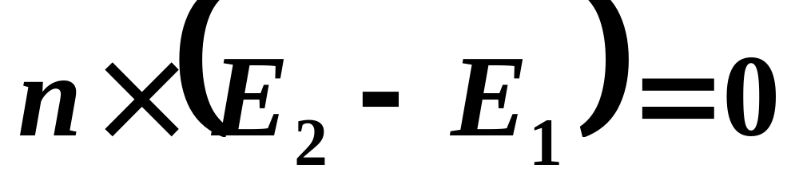
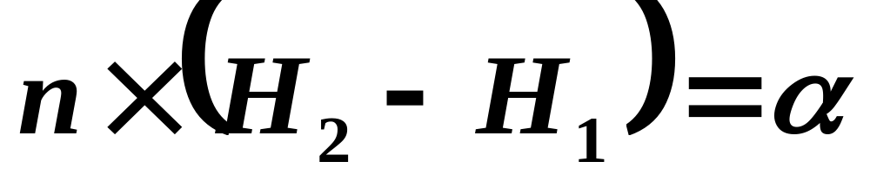
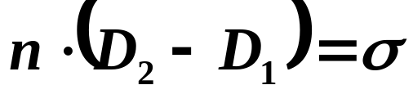
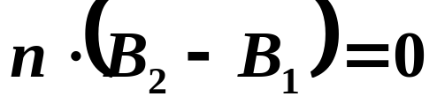
在第二节中我们阐明在一定频率的电磁波情形，两不同介质（包括导体）界面上的边值关系可以归结为
式中n为由介质1指向介质2的法线。这两关系满足后，另外两个关于法向分量的关系自然能够满足。
.

Slide 9
导体表面边界条件
取角标1代表理想导体，角标2代表真空或绝缘介质。取法线由导体指向介质中。在理想导体情况下，导体内部没有电磁场（对实际导体来说，应为导体内部足够深处，例如离表面几个穿透深度处，该处实际上已没有电磁场），因此，E₁=H₁＝0。

Slide 10
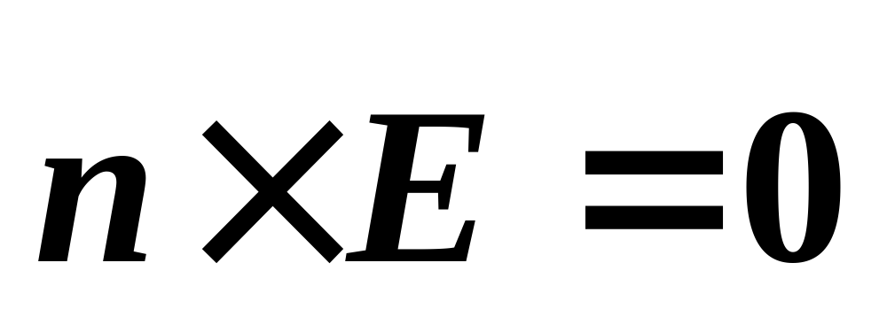
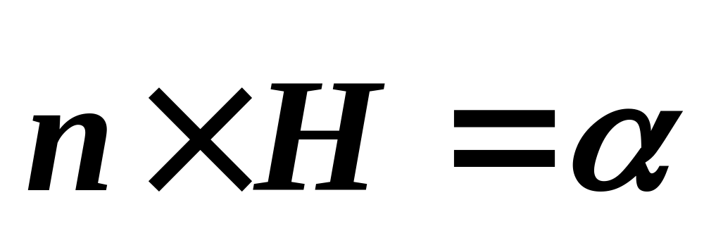
略去角标 2，以E和H表示介质一侧处的场强，有边界条件

Slide 11
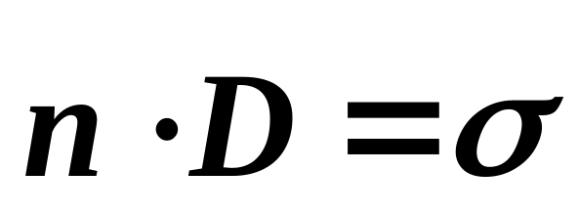
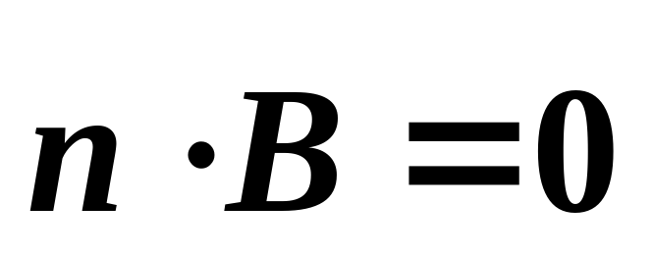
这两条件满足后，另两条件自然满足

Slide 12

解出介质中电磁波后，由此式可得导体表面电流分布形式。

Slide 13
理想导体界面边界条件可以形象地表述为，在导体表面上，电场线与界面正交，磁感应线与界面相切。我们可以应用这个规则来分析边值问题中的电磁波图象。

Slide 14
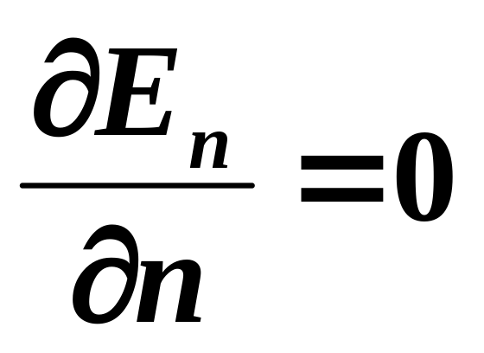
实际求解时，先看方程∇·E=0对边界电场的限制往往是方便的。在边界面上，若取x，y轴在切面上，z轴沿法线方向，由于该处E_{x}=E_{y}=0，因此方程∇·E=0在靠近边界上为 ∂E_{z}/∂z＝0，即

Slide 15
例题
证明两平行无穷大导体平面之间可以传播一种偏振的TEM电磁波。

Slide 16
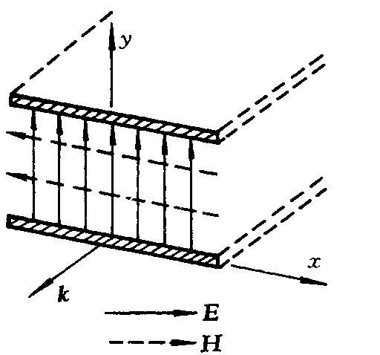
解
设两导体板与y轴垂直。边界条件为在两导体平面上，
E_{x}=E_{z}=0 , H_{y}=0

Slide 17
若沿z轴传播的平面电磁波的电场沿y轴方向偏振，则此平面波满足导体板上的边界条件，因此可以在导体板之间传播。另一种偏振的平面电磁波(E与导体面相切)不满足边界条件，因而不能在导体面间存在。所以在两导体板之间只能传播一种偏振的TEM平面波。

Slide 18
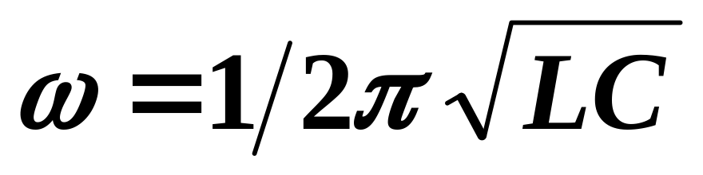
3．谐振腔
实践上电磁波是用具有特定谐振频率的线路或元件激发。低频无线电波采用LC回路产生振荡。在LC回路中，集中分布于电容内部的电场和集中分布于电感线圈内部的磁场交替激发，以一定频率振荡

Slide 19
如果要提高谐振频率，必须减小L或C的值。频率提高到一定限度后，具有很小的C和L值的电容和电感不能再使电场和磁场集中分布于它们内部，这时向外辐射的损耗随频率提高而增大。

Slide 20
另一方面由于趋肤效应，焦耳损耗亦增大。因此LC回路不能有效地产生高频振荡。在微波范围，通常采用具有金属壁面的谐振腔来产生高频振荡。在光学中，也采用由反射镜组成的光学谐振腔来产生近单色的激光束。

Slide 21
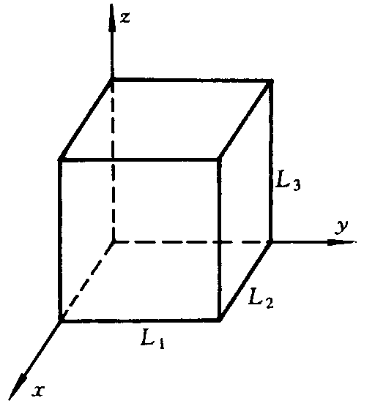
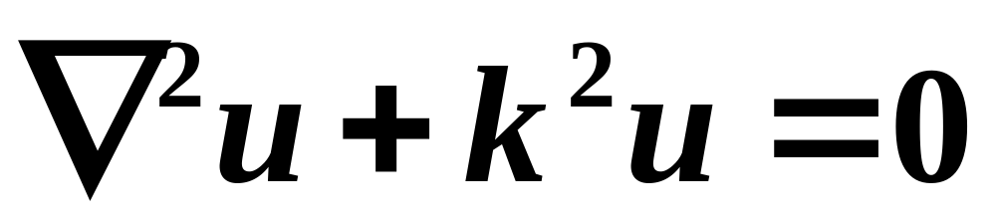
矩形谐振腔内的电磁振荡
如图，取金属壁的内表面分别为x＝0和L₁，y=0和 L₂, z＝0和L₃面。腔内电磁波的电场和磁场任一直角分量都满足亥姆霍兹方程。
L₁
设u(x,y,z)为E或H 的任一直角分量，有
L₂

Slide 22
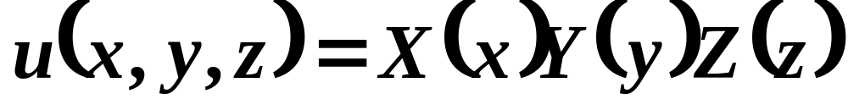
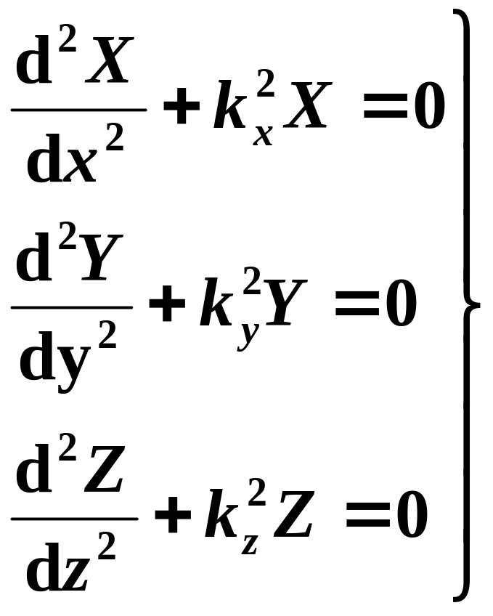
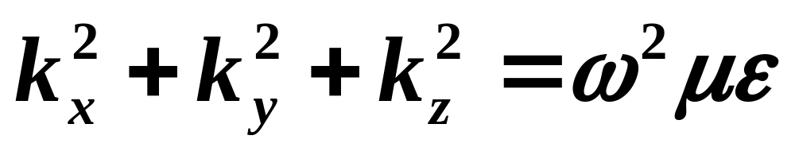
用分离变量法,令
分解为三个方程

Slide 23
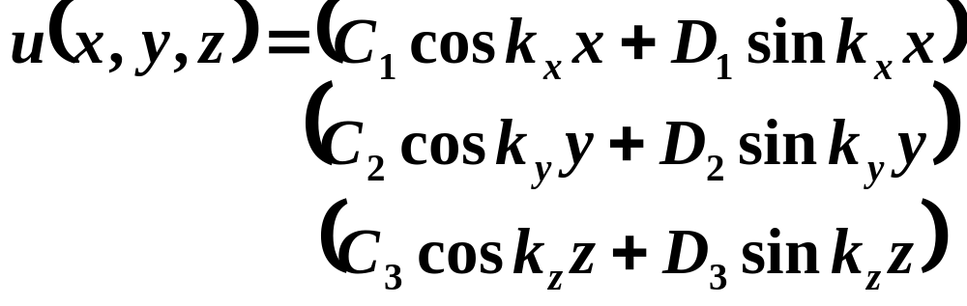
解得u(x,y,z)的驻波解
式中C_{i}，D_{i}为任意常数。把u(x,y,z)具体化为E的各分量时，考虑边界条件可得对这些常数的一些限制。

Slide 24
例如考虑E_{x}
对x＝0壁面来说是法向分量，当 x＝0时 ∂E_{x}/∂x ＝0，不取～sink_{x}x项。
E_{x}对y=0和z＝0面来说是切向分量，当y＝0和z=0时E_{x} =0，不取～cosk_{y}y和cosk_{z}z项。
对E_{y}和E_{z}亦可作类似考虑

Slide 25
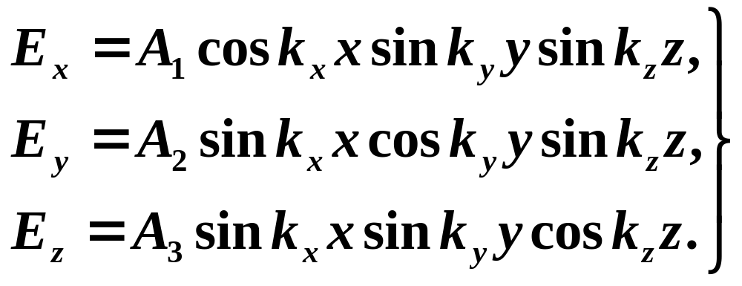

Slide 26
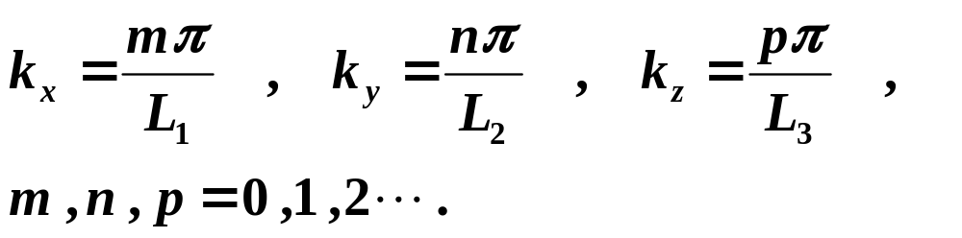
再考虑x=L₁，y=L₂，z=L₃面上的边界条件，得k_{x}L₁，k_{y}L₂和k_{z}L₃必须为π的整数倍，即
m，n，p分别代表沿矩形三边所含的半波数目。

Slide 27
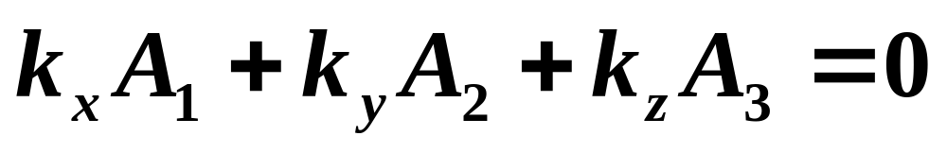
式中含三个任意常数A₁、A₂ 和A₃．由方程∇·E=0，它们之间应满足关系
因此A₁ , A₂ 和A₃中只有两个是独立的。

Slide 28
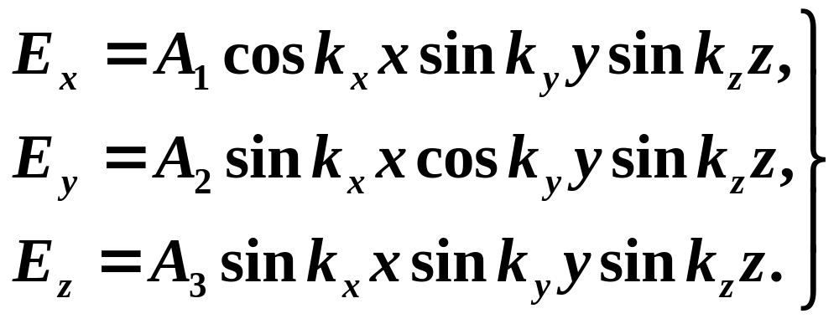
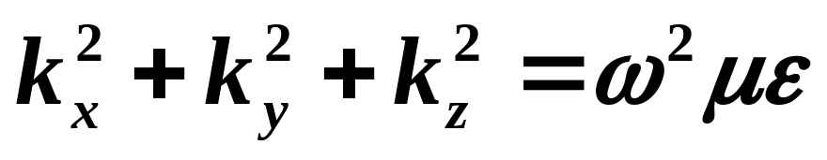
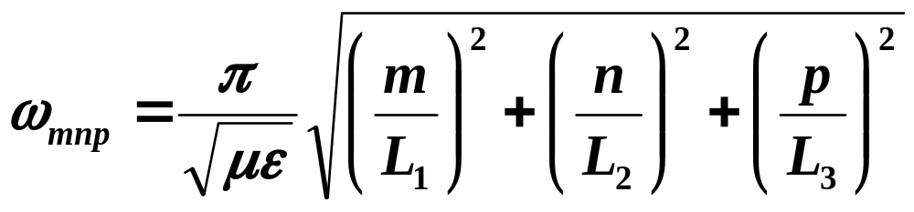
代表腔内的一种谐振波模，或称为腔内电磁场的一种本征振荡。对每一组（m,n,p）值，有两个独立偏振波模。谐振频率

Slide 29
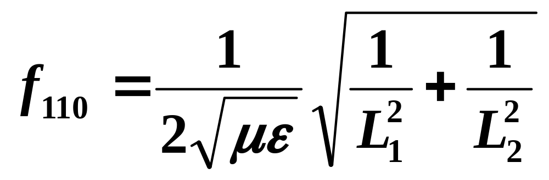
ω_{mnp}称为谐振腔的本征频率。若m，n，p中有两个为零，则场强E=0。若L₁＞L₂＞L₃，则最低频率的谐振波模为（1,1,0），其谐振频率为

Slide 30
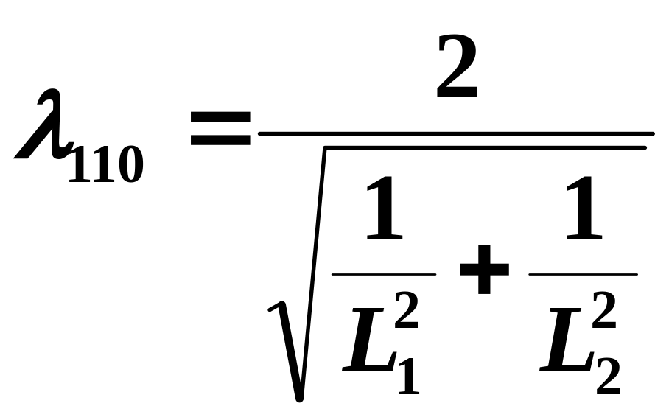
相应的电磁波波长为
此波长与谐振腔的线度同一数量级。在微波技术中通常用谐振腔的最低波模来产生特定频率的电磁振荡。在更高频率情况下也用到谐振腔的一些较高波模。

Slide 31
由于腔壁损耗以及需要维持一定的输出功率，必须从外界供给能量来维持腔内的电磁振荡。一般是用腔内电子束与电磁场相互作用把直流电源的能量转变为腔内高频电磁振荡的能量。这个问题已超出本课程的范围，这里不予详细讨论。

